Slide 1

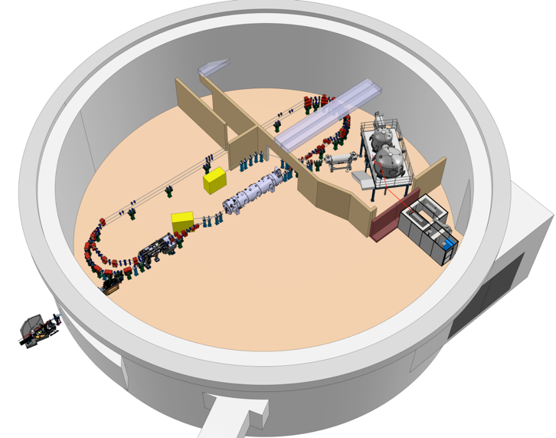
Project Progress Review (PPR) 02-2025
WP- Injecteur
R. Roux
20 Mars 2025

Slide 2
Etat d’Avancement
Canon (en bref => voir présentations Maud, Fatematuj et Gael)
10⁻⁸ mbar atteint dans la chambre de préparation, fuite dans la boite à gants
Canon en cours de remontage, prêt mi Avril
Laser réparé le 12/02
Fichier step coupe de Faraday reçu, OK, pompage à prévoir
contrôle-commande: en attente de la cpu de l’automate, câblage à faire
Raccordements électrique, eau, air comprimé à faire

Slide 3
Etat d’Avancement
Cavité groupeur
RAS depuis le 30/01 réunion de revue avec Juanlu, **
Booster
Cavités: Pas d’appel d’offre et donc pas de commande cette année, fabrication par le CERN?
Cryomodule: dessins et plans en attente suite à l’idée de passer de 4 à 3 cavités
Cryogénie
Réunion le 14/03, schéma complet par Hervé et Patxi, bouteilles d’He à 4 K => 2h de fonctionnement
SESAME en préparation

Slide 4
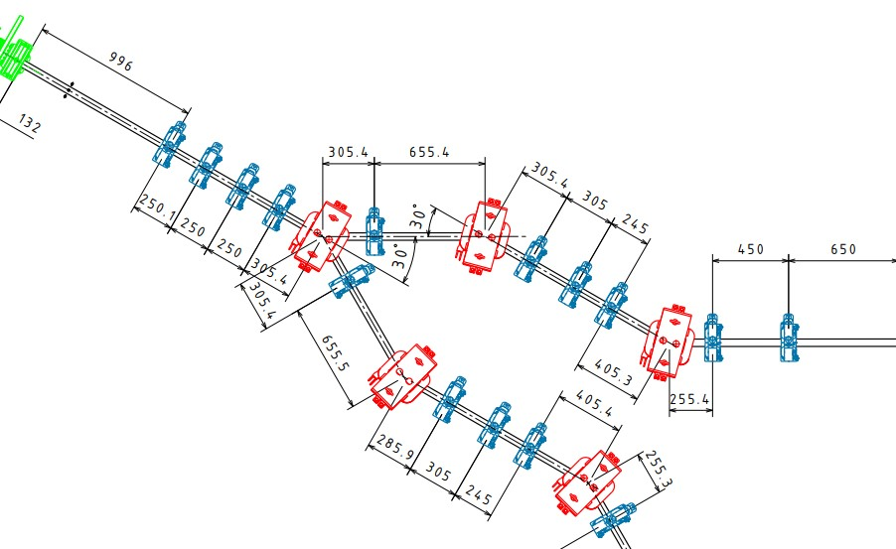
Etat d’Avancement
Merger
Premier plan côté par Sylvain => implantation des diag et pompage commencée la semaine dernière
On met un écran à la place (Alex)
Pompage, 2 steerers
1 BPM, 1 ICT
X
Aimants: pas de récup du CERN ou PSI possible
=> design et commande à faire
Beam dump
Nominal à 20 mA 140 kW confié à l’IPNL pour étude mécanique
Courant réduit à 1 mA => on réutilise la CF de NTG; à 5 mA => beam dump de 40 kW à faire

Slide 5
Points de vigilance
Disponibilité des ressources: manque de bras au BE en 2025
Retards: compte-tenu de la non-commande des cavités et des travaux dans l’Igloo en 2027
=> montage début 2028 et premier faisceau sortie booster été 2028

